Slide 1

Câu 1: Tìm những từ ngữ chỉ hoạt động kết hợp được với mỗi từ chỉ sự vật sau:
Rau
Thịt
Cá
M: rửa rau, nhặt rau, luộc rau,…

Slide 2
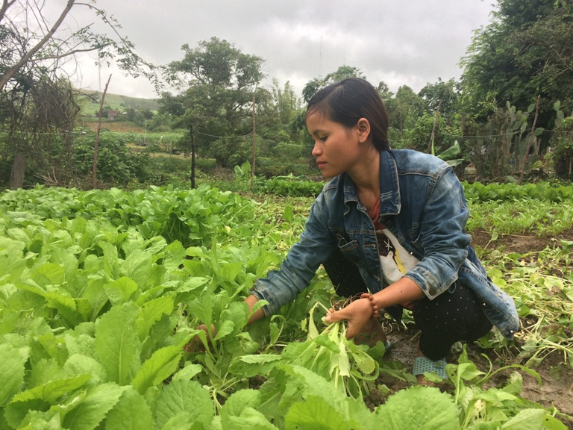
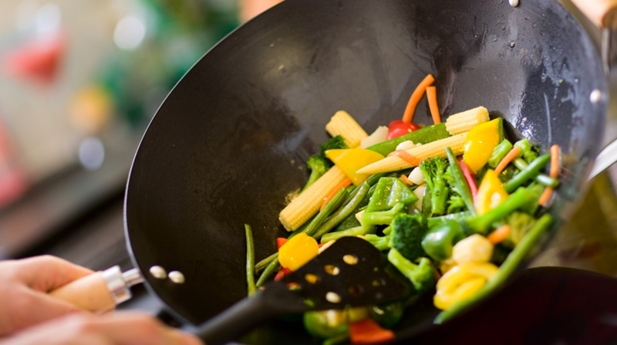
- rau: xào rau, hái rau, trồng rau,…

Slide 3
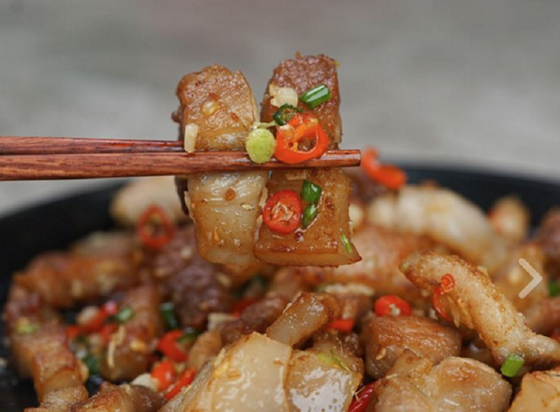
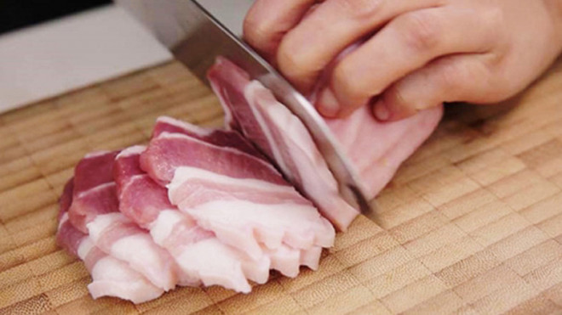
- thịt: luộc thịt, rang thịt, rán thịt, hấp thịt, thái thịt, xay thịt, băm thịt,…

Slide 4
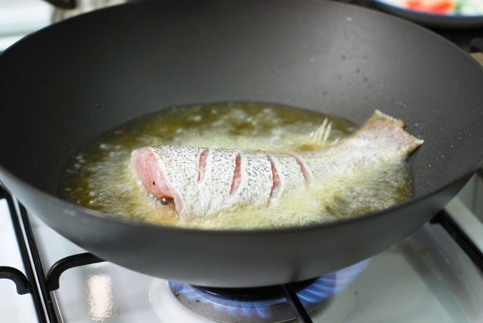
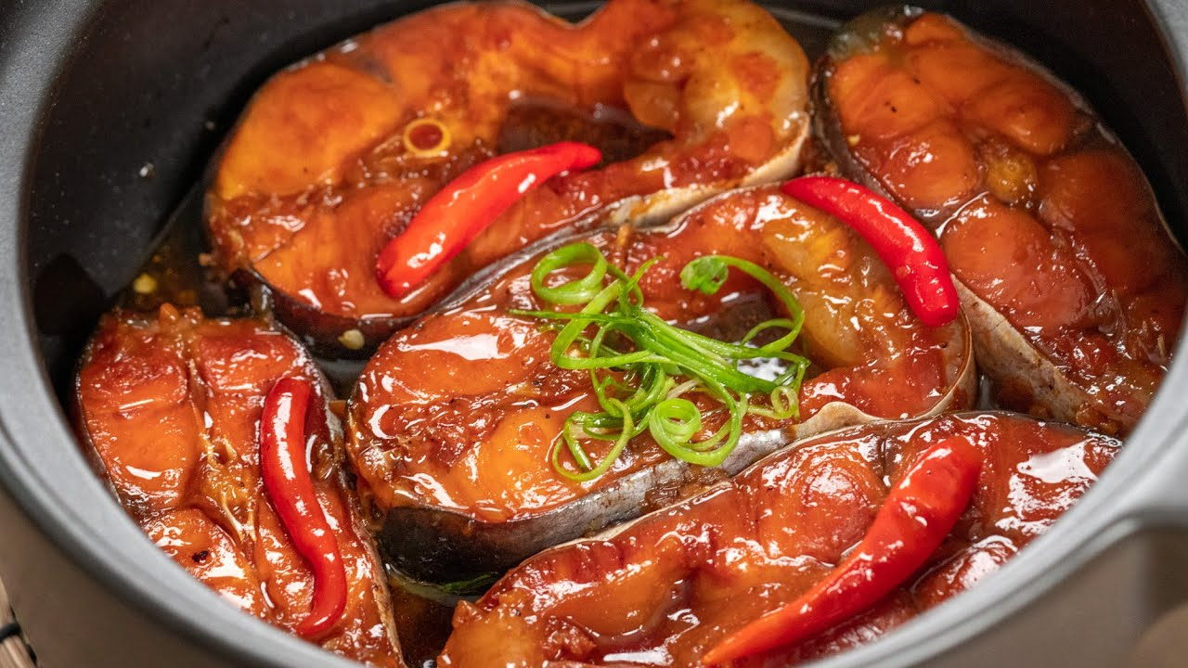

- cá: rán cá, kho cá, lọc cá, hấp cá, nướng cá,…

Slide 5
Câu 2: Xếp các từ chỉ hoạt động dưới đây vào 2 nhóm.
kho
xào
hầm
vào
lên
đi
ra
nướng
luộc
xuống
Từ chỉ hoạt động di chuyển
M. đi
Từ chỉ hoạt động nấu ăn
M. kho

Slide 6



Trò chơi
CÙNG ĐI HÁI NẤM

Slide 7


Thử thách
Các bạn hãy hái và xếp các cây nấm có chưa từ ngữ vào 2 giỏ tương ứng nhé!

Slide 8




lên
xào
đi
nướng
kho
xuống
luộc
vào
hầm
ra
Từ chỉ hoạt động di chuyển
Từ chỉ hoạt động nấu ăn

Slide 9


3. Chọn từ ở bài tập 2 thay cho ô vuông để hoàn thành các câu nêu hoạt động trong đoạn văn:
Ngày Chủ nhật, mẹ chợ mua thức ăn. Nam bếp giúp mẹ. Nam nhặt rau, còn mẹ rửa cá và thái thịt. Rồi mẹ bắt đầu nấu nướng, mẹ cá, rau, thịt. Chẳng mấy chốc, gian bếp đã thơm lừng mùi thức ăn.
đi
vào
kho
xào
luộc

Slide 10
Ngày Chủ nhật, mẹ ra chợ mua thức ăn. Nam xuống bếp giúp mẹ. Nam nhặt rau, còn mẹ rửa cá và thái thịt. Rồi mẹ bắt đầu nấu nướng, mẹ nướng cá, luộc rau, hầm/ nướng thịt. Chẳng mấy chốc, gian bếp đã thơm lừng mùi thức ăn.

